Slide 1



Výživa při pokročilém nádorovém onemocnění a v paliativní péči​
MUDr. Štěpán Tuček, Ph.D.
Nutriční ambulance FN Brno
Interní hematologická a onkologická klinika FN Brno
Pracovní skupina nutriční péče v onkologii České onkologické společnosti

Slide 2
Není třeba opakovat:
Incidenci, příčiny, mechanismy, důsledky, studie, guideliny, …
Není třeba vytvářet systémy:
Skríningu, monitorace váhy, p.o.příjmu, laboratorních ukazatelů, …
Je třeba:
Uvěřit
Uvědomit si osobní odpovědnost
Udělat si základní jasno v hlavě
Jednat

Slide 3
Malnutrice
Kazí nebo znemožňuje diagnostiku a léčbu
Zhoršuje kvalitu života
Zvyšuje náklady na zdravotní péči
CAVE!
  Souvislost
  Příčina x důsledek
  Cíl intervence?

Slide 4
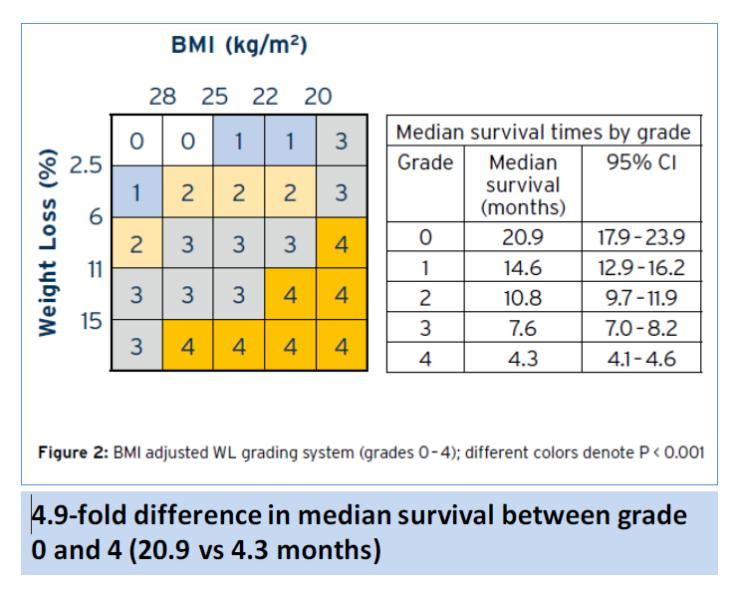
Odhad přežití onkologicky nemocných dle nutričních parametrů
Diagnostic criteria for the classification of cancer-associated weight loss
Martin L, Senesse P, Gioulbasanis I, Antoun S, Bozzetti F, Deans C, Strasser F, Thoresen L, Jagoe RT, Chasen M., LundholmK, Bosaeus I, Fearon KH, Baracos VE

Slide 5
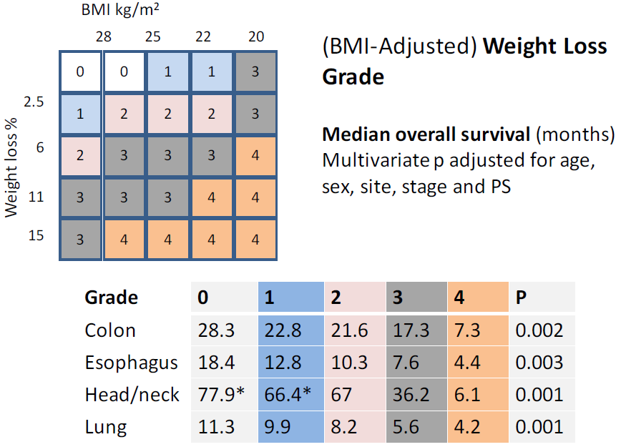

Slide 6
Nutriční podpora
umožní
  diagnostiku
  léčbu
nižší počet komplikací
více pac. léčbu absolvuje
může dělat, co potřebuje
menší potíže (kvalita života)

Slide 7
Substituce umělou výživou – principy pro onkologii:
(a) včasné zahájení
- sipping již v prekachexii
- PEG ještě před plným rozvojem radiační mukositidy
- imunonutrice ještě před operačním výkonem atp.
(b) compliance
- chuťová a GIT compliance má přednost před optimálním složením
(c) složení makronutrientů
- vysoký obsah proteinů cca 1gN na 100kcal
- standardní enterální i parenterální směsi makronutrientů, pro delší PV relativně vyšší podíl tuku (nad 50% NPE)
- omega-3 MK snižují zánětlivou odpověď hostitele, jednoznačně pozitivní efekt v předop. podání ve směsi s Arg a nukleotidy.

Slide 8
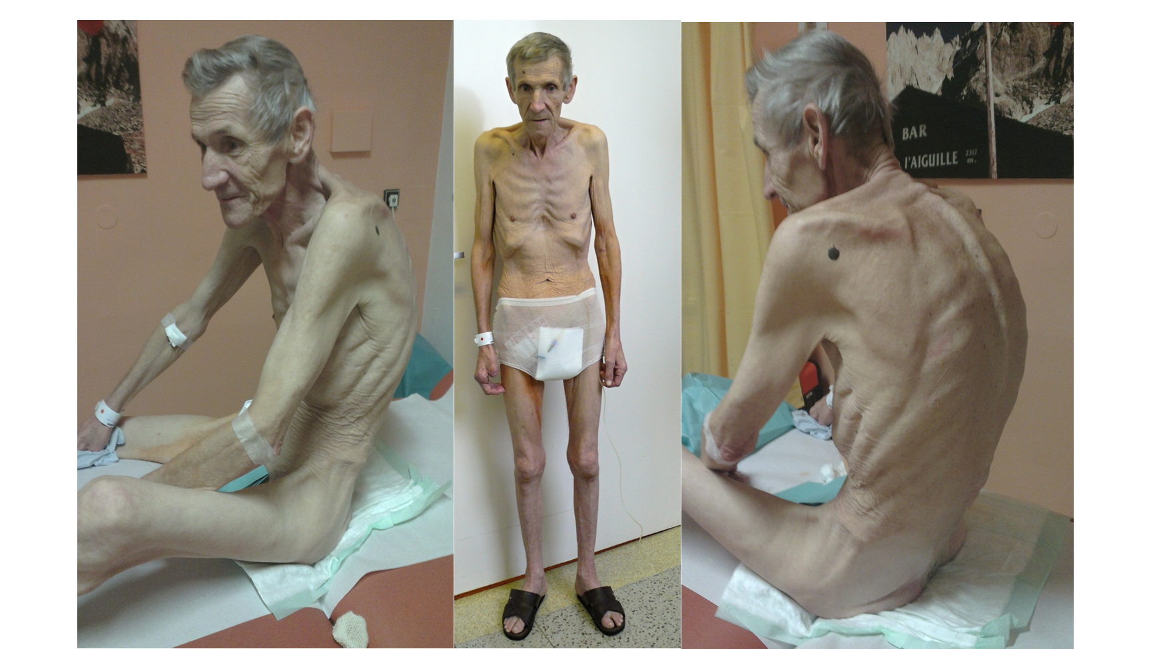
Nutričně rizikové diagnózy
Ca hlava+krk
plíce
jícen
žaludek
pankreas

Slide 9
Osnova
Obecné principy a praktické aspekty
  Příčiny, diagnostika, výpočty, složení atd.
Guidelines
Základní principy terapie malnutrice v onkologii
Specifické situace v onkologii
Příklady
Odkazy a kontakty

Slide 10

Příčiny malnutrice
snížený příjem
maldigesce
malabsorpce
poruchy metabolismu
zvýšená potřeba/ztráty
(prof. Zadák 2008)

Slide 11
Etiologie a patogeneze malnutrice v onkologii
1. metabolické změny
(zvl. trvalá aktivace zánětlivé reakce hostitele)
2. snížení perorálního příjmu
(anorexie, mechan.příčiny orálního GITu, léčba)
3. vlivy protinádorové léčby
(apetit, stav GIT, zdroj zánětlivé odpovědi; přímý vliv na proteometab., např. multikinázové inhibitory - sorafenib)
4. deprese aj. potíže
Opakovaná a progresivní nutriční deteriorace (v mezidobí max.replece tukových zásob). Význam tzv. prekachexie.

Slide 12
Primární kachexie
(důsledek metabol., psych.a anorexigen.změn)
Sekundární kachexie
(důsledek deficitu nutričních substrátů)

Slide 13
Postupnost ztráty tělesných bílkovin v průběhu nádorového onemocnění modelová situace
12 kg
účinná nutriční podpora
přežívání s defektem
smrt
6 kg
pokles celotělových bílkovin
pod 50 % výchozí hodnoty
je neslučitelný s dalším životem
měsíce

Slide 14
Nádorová kachexie není výhradně pozdním fenoménem
Ztráta hmotnosti
< 5%
> 5-10 %
> 20-30 %
> 30 %
Refrakterní
kachexie
Smrt
Pre-kachexie
Kachexie
časné
metabolické
změny
IL-6, CRP
albumin
systémový
zánět
anorexie
PS
přežívání
< 3 měsíce
Fearon KHC, konference Istanbul 2010. Modifikováno

Slide 15
Primární kachexie
multimodální vč. psychoterapie a fyzioterapie
farmaka:
- stimulátory apetitu (megestrol ac., steroidy, kanab.)
- apetit stimulující antidepresiva (mirtazapin)
- modulátory zánětlivé odpovědi (omega-3 MK, NSAID)
- léčiva GIT (antiemetika, prokinetika a antiulceroza)
Sekundární kachexie
substituce umělou výživou

Slide 16
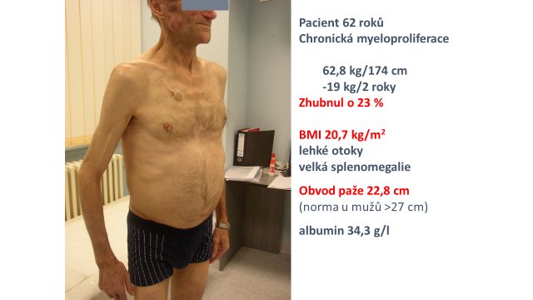
Skrytá? malnutrice (s laskavostí doc. Tomíšky)

Slide 17
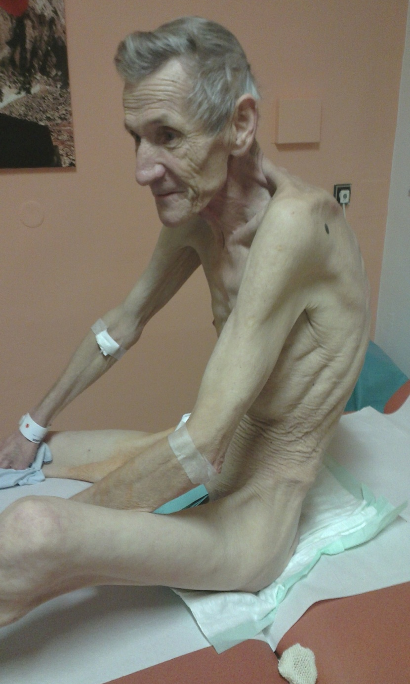
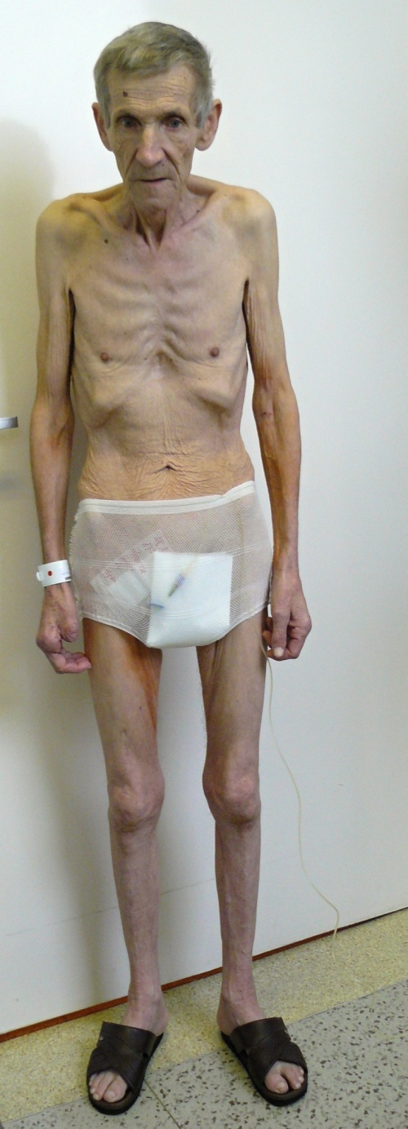
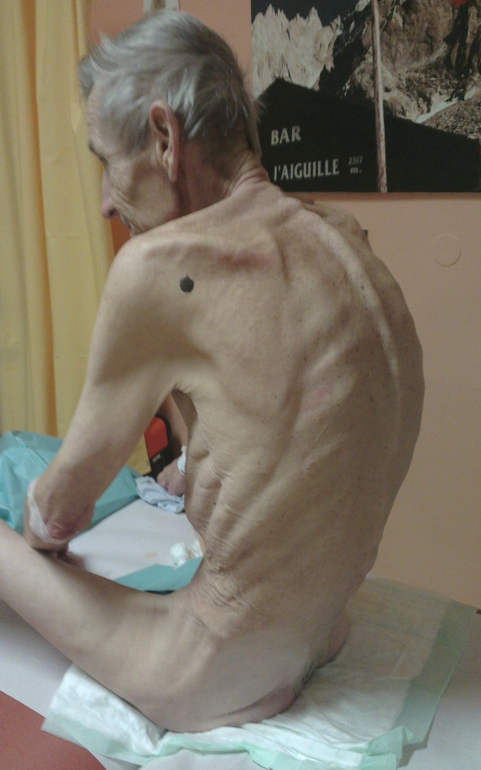
Diagnostika – jednoduchá?
Screening
  Hospitalizace
  Ambulance?
anamnéza
Vážit !!! (nevěřit)
Měřit (nevěřit)
Vyšetřit
  Vysvléci
  Pohmat
  Otoky
Funkční testy/klinické vyšetření
Laboratoř?
Nutriční terapeut: NRS, analýza příjmu, dietní doporučení, edukace
Nutriční lékař: NRS, medikace, stanovení cíle?, předpis

Slide 18
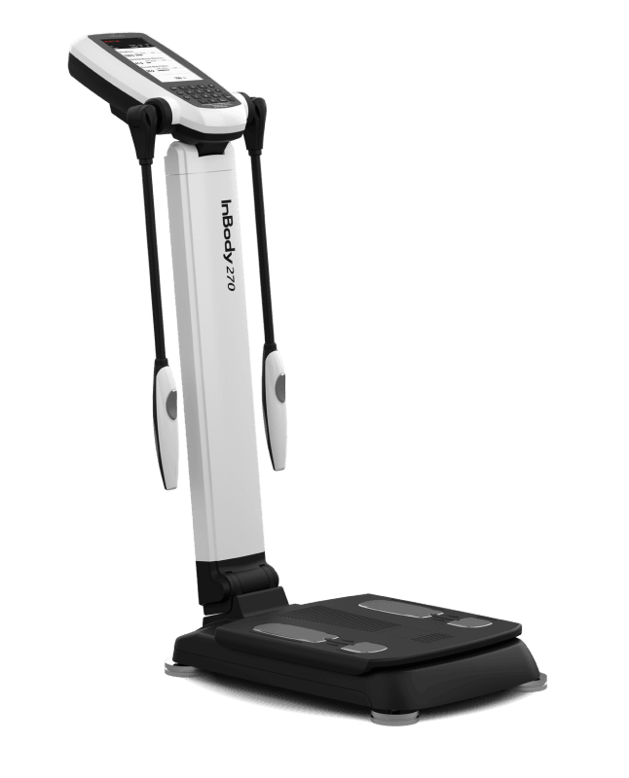
Diagnostika tělesného složení
BIA?
  Cena?
  Přímo měřené hodnoty lepší
  Interpretace obtížná
CT
  Dostupné
  Analýza ale složitá
  Software drahý, learning curve personálu

Slide 19
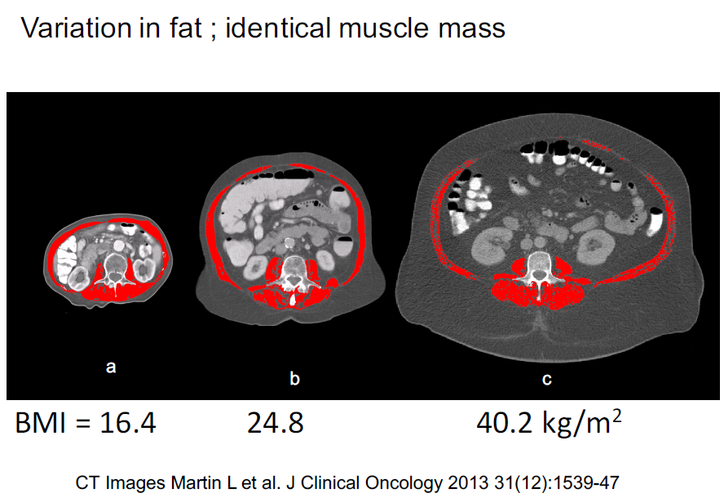

Slide 20
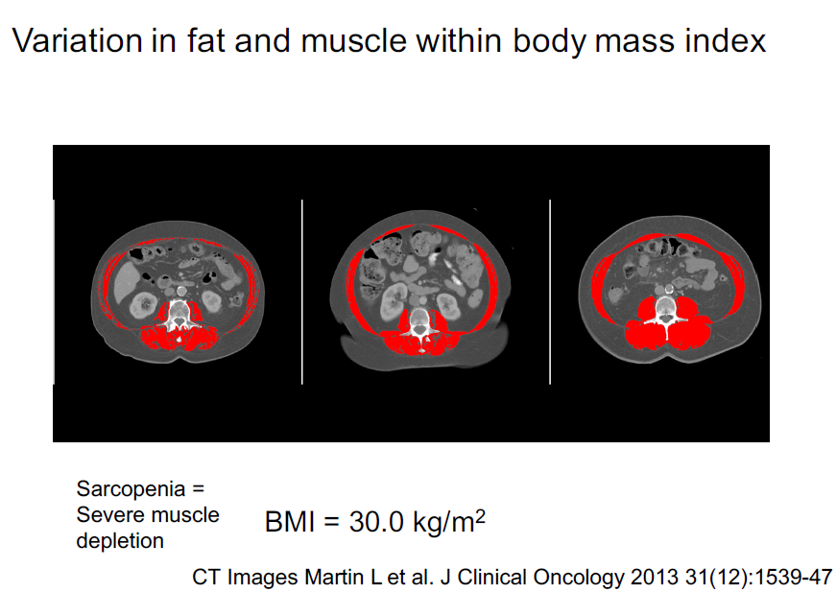

Slide 21
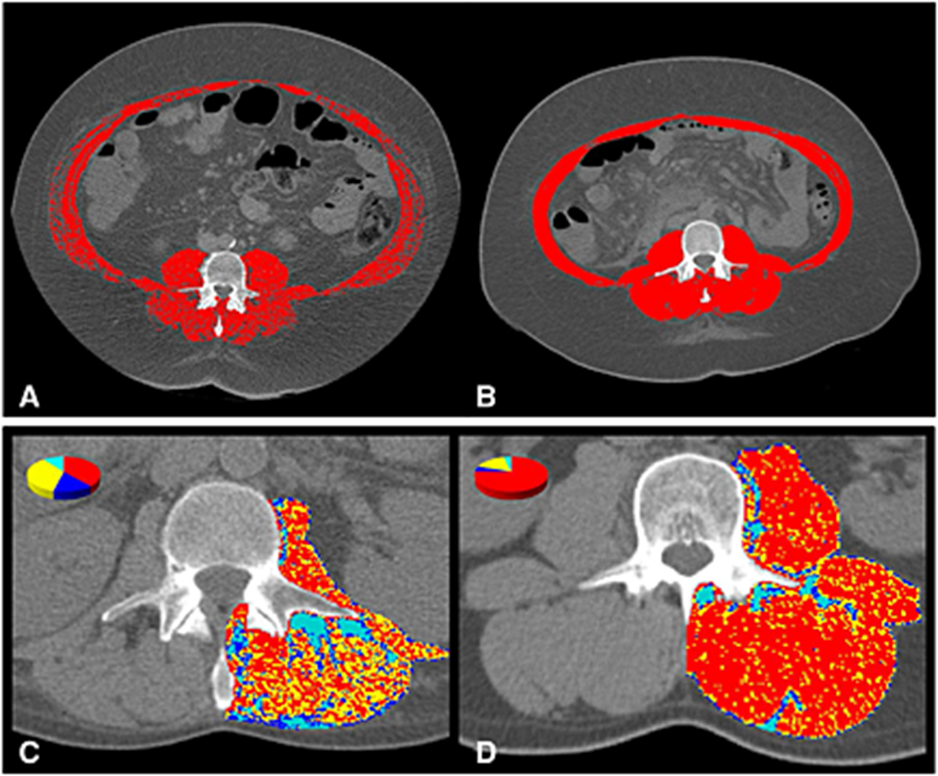
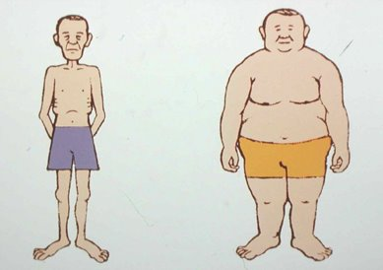
Sarkopenická obezita

Slide 22
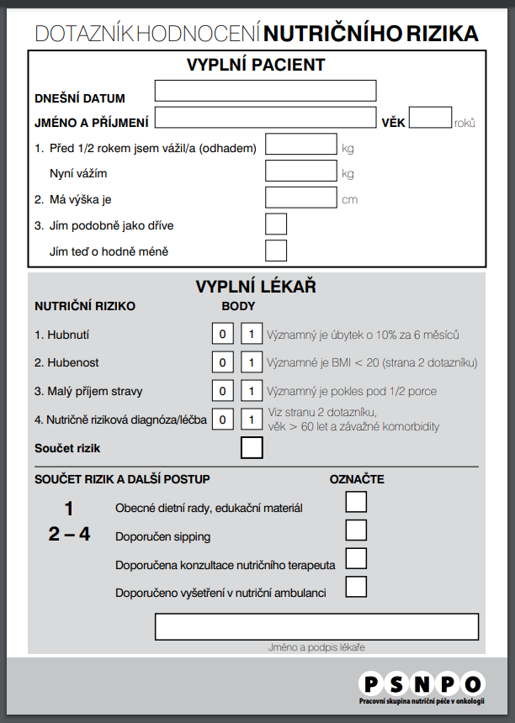
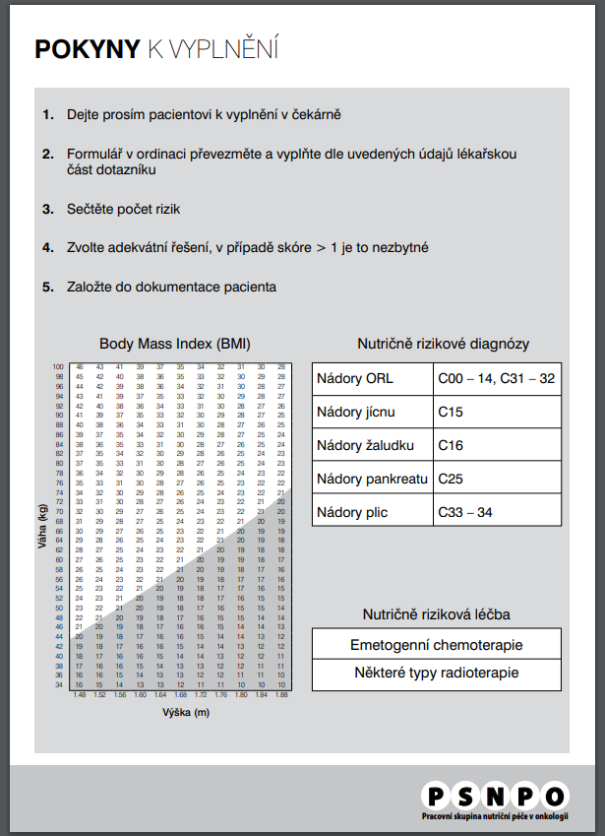
Dotazník PSNPO https://www.linkos.cz/files/Dotaznik_nutricniho_rizika.pdf

Slide 23
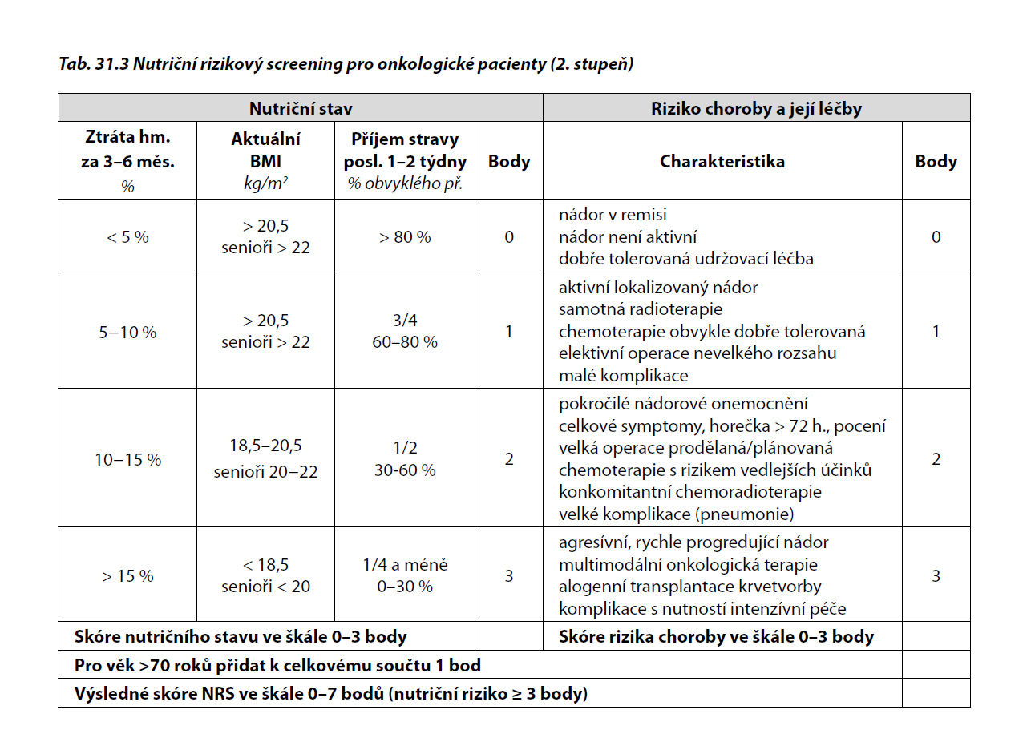
NRS pro onkol. pacienty (v tisku)

Slide 24
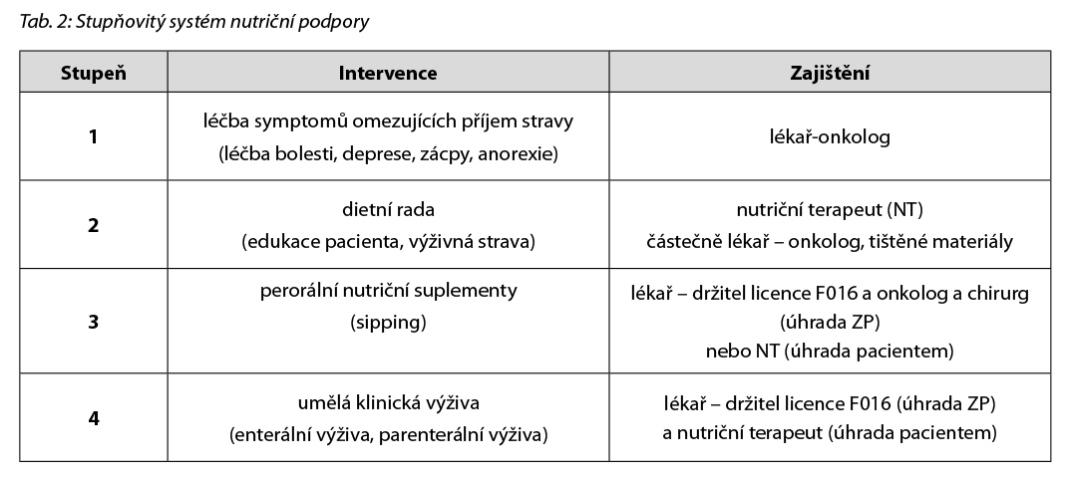
Modrá kniha ČOS:

Slide 25
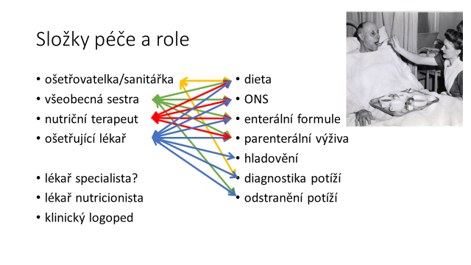

Slide 26
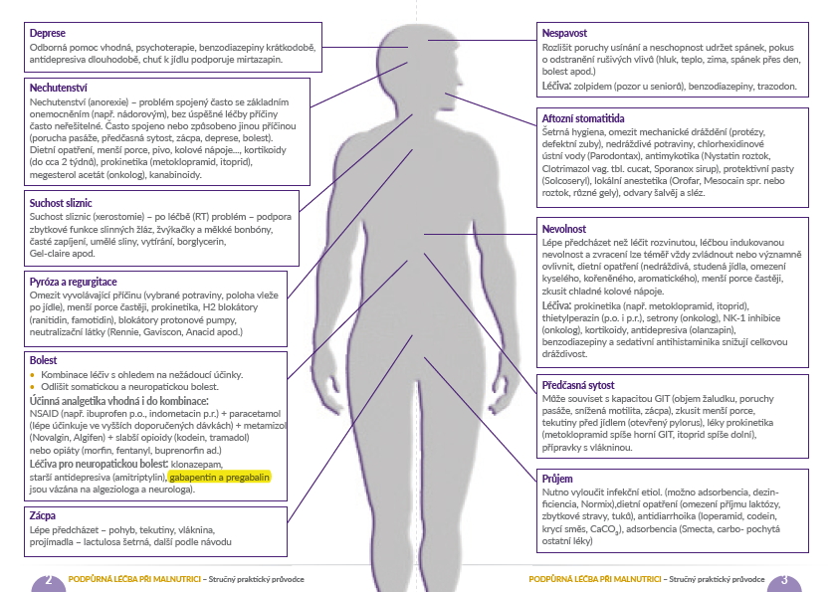
Potíže onkologického pacienta: www.onkonutrice.cz

Slide 27
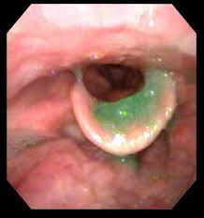
Dysfágie = porucha polykání
ORL
  časně po léčbě 14-18%
  během 3 let po léčbě až 40%
orofaryngeální/horní
esofageální/dolní
aspirace (i tiché)
  vážné komplikace (infekce), zhoršení kvality života
diagnostika
  screening
  vyšetření klinickým logopedem
  objektivizace klinickým vyšetřením (FEES)
terapie?
Předpis zahušťovadla cestou nutriční ambulance

Slide 28
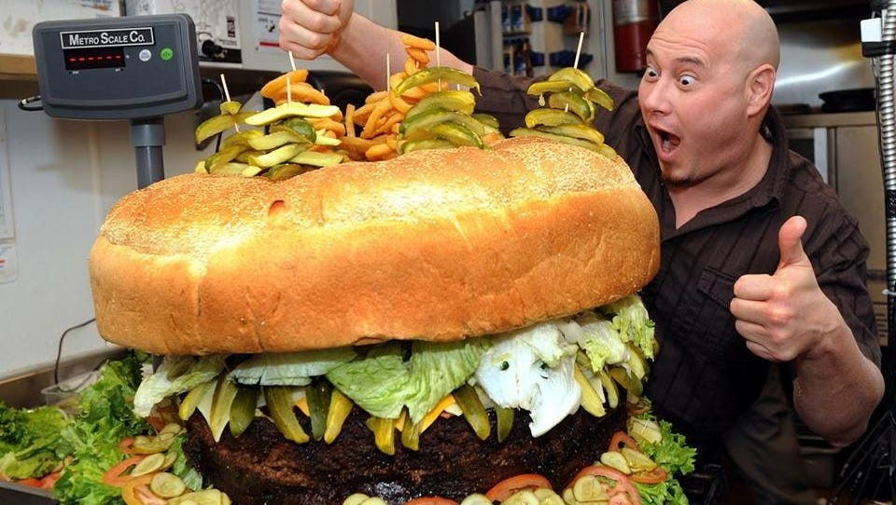
Složení výživy
Odhad
Výpočet
Měření (kalorimetrie)
Odhad – onkologie
  30 kcal/kg a den
  1,5 g bílkovin na kg a den
+ kontrola a úpravu podle efektu
Více tuku výhodné
Omega-3 MK výhodné

Slide 29
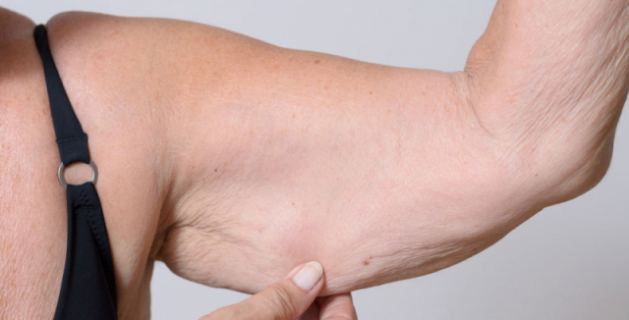
Vysokoproteinové formule
Proč?
Kolik?
Příklad…

Slide 30
Příklady: Isokalorická v.s. HP výživa
 | Objem (ml) | Energie (kcal) | Bílkoviny (g)
Potřeba (guidelines) |  | 30kcal/kg | 1.5g/kg
Potřeba na 100kg |  | 3000 | 150
Fresubin original (100kcal a 3.8gB/100ml) | 3000 ml | 3000 | 114
Fresubin HP energy (150kcal a 7,5gB/100ml) | 2000 ml | 3000 | 150
Nutrison Energy MF (153kcal a 6gB/100ml) | 1961ml | 3000 | 118
Nutrison Protison (128kcal a 7,5gB/100ml) | 2344ml | 3000 | 176

Slide 31
Příklady: Isokalorická v.s. HP výživa
 | Objem (ml) | Energie (kcal) | Bílkoviny (g)
Potřeba (guidelines) |  | 30kcal/kg | 1.5g/kg
Potřeba na 100kg |  | 3000 | 150
Fresubin original (100kcal a 3.8gB/100ml) | 3000 ml | 3000 | 114
Fresubin HP energy (150kcal a 7,5gB/100ml) | 2000 ml | 3000 | 150
Nutrison Energy MF (153kcal a 6gB/100ml) | 1961ml | 3000 | 118
Nutrison Protison (128kcal a 7,5gB/100ml) | 2344ml | 3000 | 176

Slide 32
Prof. Calder ESPEN Congress 2023:
Omega 3 PUFA
  Redukují zánět skrze nově objevené mediátory
  Snižují markery zánětu
  Mohou snižovat riziko vzniku, závažnosti a trvání infekce
    respirační u dětí
    COVID-19
  Podporují fagocytózu
  Efekt na NK buňky, T a B lymfocytární odpověď je nejasný
  Vyšší dávky omega-3 PUFA jsou bezpečné, není stanovena horní hranice
  (pozn. CAVE znečištění suplement např. těžkými kovy)

Slide 33
Omega 3 PUFA potencuje efekt imunoterapie
Han Zhang ¹ , Hui Chen ¹ , Shutao Yin ¹ , Lihong Fan ² , Caiwei Jin ³ , Chong Zhao ⁴ , Hongbo Hu ⁵
Docosahexaenoic acid reverses PD-L1-mediated immune suppression by accelerating its ubiquitin-proteasome degradation
J Nutr Biochem. 2023 Feb:112:109186.
Abstract
PD-L1 interacts with its receptor PD-1 on T cells to negatively regulate T cell function, leading to cancer cell immune escape from the immune surveillance. Therefore, targeting PD-L1 is considered to be an attractive approach for cancer immunotherapy.
In this study, we demonstrated for the first time that ω-3 polyunsaturated fatty acid (PUFA) docosahexaenoic acid (DHA) reduced the expression of PD-L1 in cancer cells both in vitro and in vivo. Promotion of PD-L1 ubiquitin-proteasome degradation by DHA resulted in a decrease of PD-L1 expression, leading to reduction of PD-L1 and PD-1 interaction, and reversing PD-L1-mediated immune suppression, which in turn contributed to the inhibitory effect on tumor growth. Furtherly, DHA significantly reduced fatty acid synthase (FASN) expression in cancer cells, which inhibited the palmitoyltransferases DHHC5, promoting the CSN5-dependent PD-L1 degradation. Our present finding uncovered a novel mechanism involved in the anti-cancer activity of DHA, and implicated that DHA holds promising potential to be developed as a novel immune-enhancer for cancer treatment and prevention.

Slide 34
Immunosipping
  Omega-3 PUFA (g) další
Forticare advanced (Nutricia) 1,47
Oral Impact (Nestlé) 0,9 arginin
Prosure (Abott) 0,99
Supportan (Fresenius) 1,42
Remune (B-braun) 2,0
MAŇÁSEK, V., TUČEK, Š., HOLEČKOVÁ, P., VOKURKA, S., BENEŠ, P. Nový imunosipping Remune - výsledky multicentrické cross-over studie v ČR. Acta medicinae. 2020, 9(11-13), 82-84.

Slide 35

Doporučení
ESPEN Guidelines:
  U pacientů s pokročilým nádorovým onemocněním podstupujících chemoterapii s rizikem hubnutí nebo už malnutričních je ke zvážení suplementace omega-3 mastných kyselin nebo rybího oleje ke zlepšení nebo stabilizaci chuti k jídlu, příjmu stravy, libové tělesné hmoty a hmotnosti. (W, L, SC)
  U pacientů s nádory horního GIT podstupujících operační řešení v rámci tradiční perioperační péče je doporučena orální/enterální imunonutrice (s argininem, omega-3 MK, nukleotidy). (S, H, SC)
Muscaritoli M. and Interest Group of Espen. ESPEN practical guideline: Clinical Nutrition in cancer.
Clinical Nutrition 40 (2021) 5196-5220.

Slide 36
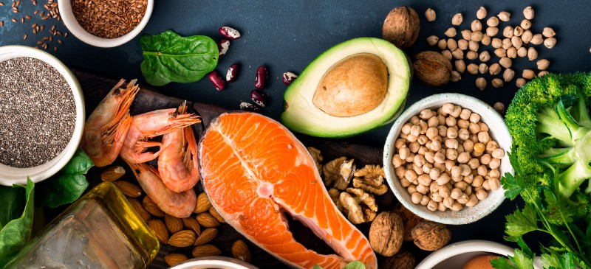
Doporučení "lokální"
Suplementace
  Předoperačně vždy (min. 5-7 dní)
  Parenterálně rychlejší efekt (cca 2 vs. 5 dní)
  Denně 500mg (EPA+DHA) WHO
  3+ g (onkologie)
  Cave zdroj-
  potenciální kontaminace

Slide 37
předpis enterální výživy na rp.
Výživa volně prodejná
onkolog, chirurg
  nedostupná nutriční ambulance
  na měsíc, proteinový sipping, imunosipping
  podmínky na SÚKL
lékař s licencí F 016 ČLK (Umělá výživa a metabolická péče)
  nutriční ambulance
  „preskriptoři“
  týden kurz + 2 týdny praxe (podmínky na SKVIMP.cz)

Slide 38
Předpis onkologem – viz SÚKL (PZLÚ!!)
Potraviny pro zvláštní lékařské účely jsou hrazeny úměrně k příjmu běžné stravy, max. do limitu 600kcal/den, jako doplněk stavy u anatomické či funkční poruchy vedoucí k nedostatečnému příjmu potravy, pokud trvá déle než 10 dní či neumožňuje příjem větší než je 75 % potřeb nemocného. Současně musí jít o nemocného s jasným rizikem rozvoje komplikací souvisejících s nedostatečnou výživou. To se týká nemocných, kteří mají již rozvinutou podvýživu, kdy BMI je pod 18,8 nebo nechtěný váhový úbytek představuje víc jak 5 % za poslední měsíc či více jak 10 % za poslední 3 měsíce. Potraviny pro zvláštní lékařské účely pro částečnou enterální výživu, sipping, vždy při platnosti výše uvedených kritérií podvýživy, předepisuje k úhradě lékař - nositel licence F016 nebo onkolog. Onkolog zároveň tyto potraviny pro zvláštní lékařské účely předepisuje k úhradě pouze v případě časové a místní nedostupnosti nutriční ambulance, maximálně po dobu 4 týdnů na základě provedení nutričního screeningu dle dotazníku Pracovní skupiny pro nutriční péči České onkologické společnosti (PSNPO) s výsledným skóre 2, 3 nebo 4 řádně zaznamenaného ve zdravotní dokumentaci.
Přípravky pro enterální výživu předepisuje lékař - nositel funkční licence ČLK pro umělou výživu a metabolickou péči. Podává se jako úplná enterální výživa (v limitu 2250kcal/den): pokrývá 100 % denních potřeb makronutrientů i mikronutrientů nemocným, kteří nemohou přijímat potřebné množství výživy perorální cestou a k podávání výživy se zpravidla zavádí sonda (naso-gastrická nebo naso-jejunální) nebo perkutánní gastrostomie nebo jejunostomie. U některých nemocných, zejména s těžkými poruchami polykání běžné stravy, může být úplná enterální výživa popíjena (Hungtingtonova choroba, stavy po ozáření dutiny ústní a jícnu apod.) Jde o hyperenergetický přípravek enterální výživy, který je určen pro kompenzaci a korekci těžkých deficitů energie proteinu a ostatních makro- i mikronutrientů. Je indikován pro nemocné ve fázi rehabilitace a hojení ran (kdy jsou zvýšené energetické nároky) a je vhodný i u chorob, které vyžadují restrikci tekutin (kardiální selhání, dialyzovaní pacienti s velkými ztrátami bílkovin). Pokud přípravek obsahuje vlákninu, je určen k neomezeně dlouhému podávání.

Slide 39
Kdo předepíše parenterální výživu na rp.
F 016 + smlouva se ZP (centrum)- nutné pro kódy
Materiálové kódy
  11511
  11512 mobilní pumpa
Kvalita pod dohledem SKVIMP
  Definice centra
  spolupráce

Slide 40
Osnova
Obecné principy a praktické aspekty
  Příčiny, diagnostika, výpočty, složení atd.
Guidelines
Základní principy terapie malnutrice v onkologii
Specifické situace v onkologii
Příklady
Odkazy a kontakty

Slide 41
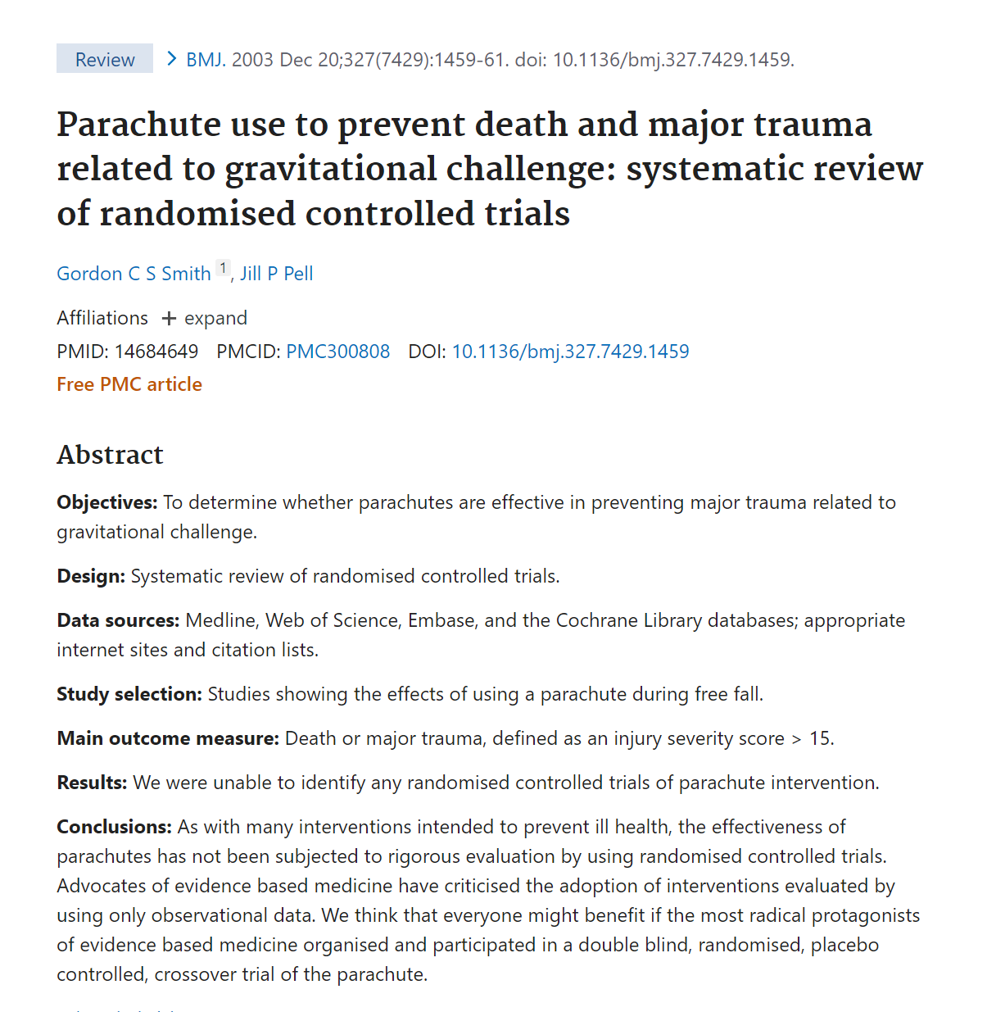
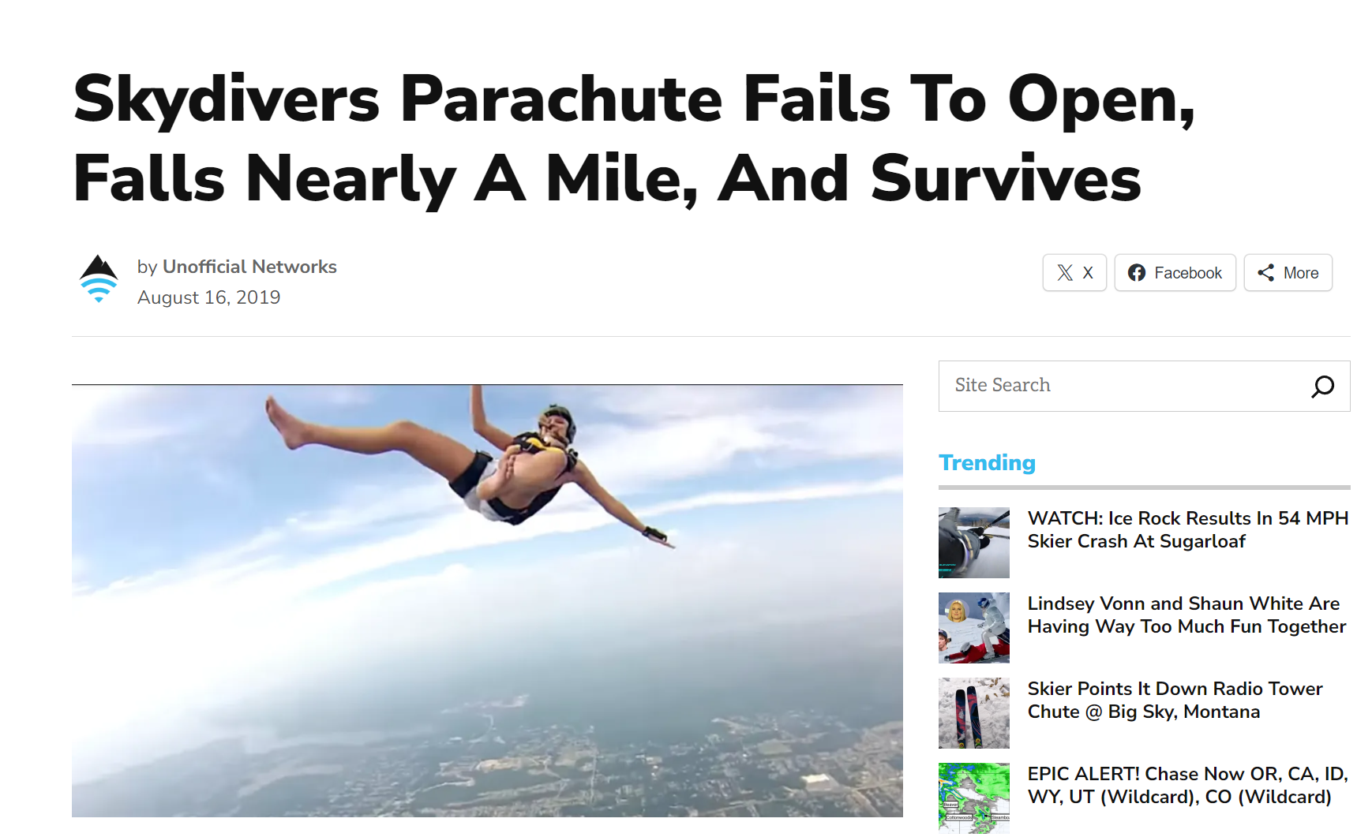
Evidence based?

Slide 42


Doporučení v onkologii
ESPEN Guidelines
Muscaritoli M. and Interest Group of Espen. ESPEN practical guideline: Clinical Nutrition in cancer. Clinical Nutrition 40 (2021) 5196-5220.
Česká onkologická společnost- Modrá kniha
  https://www.linkos.cz/lekar-a-multidisciplinarni-tym/personalizovana-onkologie/modra-kniha-cos/aktualni-vydani-modre-knihy/29-31-indikace-nutricni-podpory-onkologicky-nemocnych/

Slide 43
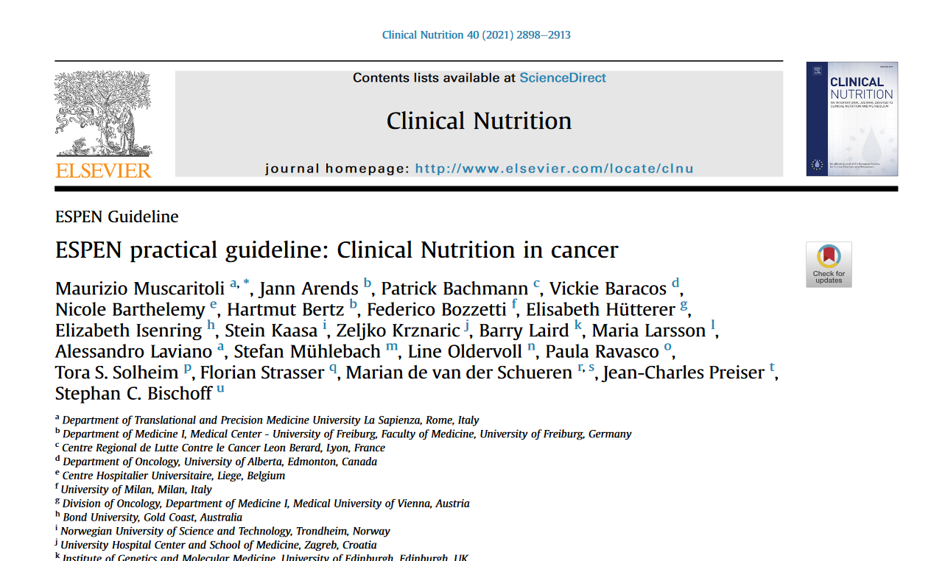
Doporučení – guidelines ESPEN 2021

Slide 44

Vybraná doporučení
Nejsou doporučena opatření omezující příjem energie u pac. v malnutrici nebo jejím riziku. (S, L, SC)
Je doporučeno udržovat nebo navýšit fyzickou aktivitu při nádorovém onemocnění s cílem podpory funkce svaloviny a metabolických procesů. (S, H, C)
Je vhodná individualizovaná zátěž resistenční (proti odporu) navíc k aerobnímu cvičení s cílem udržet svalovou sílu a hmotu. (W, L, SC)
Během protinádorové systémové léčby je doporučeno zajištění adekvátního příjmu výživy a udržení fyzické aktivity. (S, VL, SC)
Je doporučeno, aby se vyléčení pacienti věnovali pravidelné fyzické aktivitě. (S, L, C)
Pro vyléčené pacienty je doporučeno udržovat zdravou hmotnost (BMI 18,5-25 kg/m2) a zdravý životní styl včetně fyzické aktivity a diety založené na zelenině, ovoci, celozrnných produktech a nízkém příjmu nenasycených tuků, červeného masa a alkoholu. (S, L, SC)

Slide 45
Guidelines 2021:
Nádory hlavy a krku
26) Během radioterapie, zejména při ozařování hlavy a krku, hrudníku a trávicího traktu, je doporučeno zajištění adekvátního nutričního příjmu pomocí individualizované nutriční rozvahy a/nebo pomocí ONS, aby nedošlo ke zhoršení výživy, byl zachován příjem a nedošlo k přerušení radioterapie. (S, M, SC)
27) Je doporučen screening a management dysfágie a podpora a edukace pacientů k zachování polykacích funkcí během enterální výživy. (S, L, SC)
28) Je doporučeno použití nasogastrické nebo perkutánní sondy (např. PEG) v případě těžké poradiační mukozitidy nebo obstrukce tumorem v oblasti hlavy a krku nebo hrudníku. (S, L, SC)
29) Není obecně doporučeno použití parenterální výživy při radioterapii, s výjimkou situace, kdy není možný adekvátní orální/enterální příjem, např. při těžké poradiační enteritidě nebo malabsorpci. (S, M, C)

Slide 46
ESPEN Practice Guidelines 2021
provádění nutriční péče v onkologii
Vznik na základě vyhodnocení mezioborovou pracovní skupinou
  Lékaři
  nutriční terapeuti
  Sestry
  pacienti aj.
soubor 43 doporučení s komentářem
rozdělení do stupňů síly doporučení
  založeném na hodnocení vědeckých poznatků a konsensu panelu.

Slide 47
Doporučení
síla doporučení
  silná (S),
  slabá (W),
  žádná (N),
úroveň důkazů:
  vysoká (H),
  mírná (M),
  nízká (L),
  velmi nízká (VL),
shoda:
  silná shoda (SC),
  shoda (C).

Slide 48
Screening a vyšetření malnutrice:
1) Pro časné odhalení poruch výživy je doporučeno pravidelné vyhodnocování příjmu, změn hmotnosti a BMI, a to při diagnoze nádoru a potom v závislosti na klinickém průběhu.
(Strong recommendation S, level of evidence very low VL, Strong consensus SC)
2) Při abnormálním výsledku screeningu malnutrice doporučeno vyšetření příjmu, symptomů souvisejících s příjmem, svalové hmoty, výkonnostního stavu a úrovně systémového zánětu.
(S, VL, C)

Slide 49
Potřeba energie a nutrientů:
3) Celková potřeba energie (TEE) má být měřena individuálně nebo odhadnuta podle zdravých jedinců, obecně mezi 25 a 30kcal/kg a den. (S, L, C)
4) Příjem bílkovin má být nad 1g/kg/den, pokud možno až 1,5 g/kg/den. (S, M, SC)
5) Vitamíny a minerály mají být substituovány podle doporučené denní dávky, nedoporučuje se podání vysokých dávek, pokud není jasný nedostatek (karence). (S-L-S)
6) U hubnoucích pacientů s insulinovou resistencí je doporučeno navýšit poměr energie z tuků oproti energii z uhlovodanů, ke zvýšení energie v dietě a snížení nálože cukrů (S, L, C)

Slide 50
Nutriční intervence:
7) U pacientů se zachovaným perorálním příjmem v malnutrici doporučeno navýšení příjmu pomocí dietní rady, léčby symptomů a překážek interferujících s příjmem a pomocí nabízení perorálních nutričních doplňků (ONS). (S, M, C)
8) Nejsou doporučena opatření omezující příjem energie u pac. v malnutrici nebo jejím riziku. (S, L, SC)
9) Po rozhodnutí, že pacient bude živen, je doporučena enterální výživa, kde perorální příjem není dostatečný přes provedená opatření (dietní rada, ONS), a parenterální výživa, kde enterální není dostatečná nebo proveditelná. (S, M, SC)

Slide 51
Nutriční intervence:
10) Při výrazném poklesu perorálního příjmu trvajícím po delší dobu je doporučení navyšovat výživu (orální, enterální nebo parenterální pomalu po několik dní za přídatných opatření k prevenci refeeding syndromu. (S, L, C)
11) U pacientů s dlouhodobým nedostatečným příjmem jídla a/nebo nekontrolovatelnou malabsorpcí je doporučena domácí enterální výživa nebo parenterální výživa u vhodných pacientů. (S, L, SC)

Slide 52
Cvičení:
12) Je doporučeno udržovat nebo navýšit fyzickou aktivitu při nádorovém onemocnění s cílem podpory funkce svaloviny a metabolických procesů. (S, H, C)
13) Je vhodná individualizovaná zátěž resistenční (proti odporu) navíc k aerobnímu cvičení s cílem udržet svalovou sílu a hmotu. (W, L, SC)

Slide 53
Farmakonutrienty a farmakoterapie:
14) Je vhodné zvážit podání kortikosteroidů ke zvýšení chuti k jídlu u pacientů s pokročilým nádorovým onemocněním a nechutenstvím po omezenou dobu 1-3 týdnů s vědomím vedlejších účinků (ztráta svaloviny, inzulinová resistence, infekce). (W, H, C)
15) Ke zvážení je podání progestinů ke zvýšení chuti k jídlu u pacientů s pokročilým nádorovým onemocněním a nechutenstvím s vědomím potenciálně závažných nežádoucích účinků (trombembolismus). (W, H, C)
16) U pacientů s pokročilým nádorovým onemocněním podstupujících chemoterapii s rizikem hubnutí nebo už malnutričních je ke zvážení suplementace omega-3 mastných kyselin nebo rybího oleje ke zlepšení nebo stabilizaci chuti k jídlu, příjmu stravy, libové tělesné hmoty a hmotnosti. (W, L, SC)
17) U pacientů s předčasnou sytostí, po vyloučení a léčbě zácpy jsou ke zvážní prokinetika s vědomím potenciálních nežádoucích účinků metoklopramidu na CNS a domperidonu na srdeční rytmus. (W, M, C)

Slide 54
Farmakonutrienty a farmakoterapie:
18) Není dostatek konsistentních důkazů pro doporučení suplementace větvenými aminokyselinami nebo jejich metabolity ke zlepšení beztukové tělesné hmoty. (N, L, SC)
19) Není dostatek konsistentních důkazů pro doporučení podání nesteroidních protizánětlivých léků (NSAID) ke zlepšení hmotnosti u hubnoucích onkologických pacientů. (N, L, SC)
20) Není dostatek konsistentních důkazů pro doporučení kanabinoidů ke zlepšení změn chuti nebo nechutenství u onkologických pacientů. (N, L, C)
21) Není dostatek konsistentních důkazů k doporučení podání v současnosti schválených androidních steroidů k podpoře nárůstu svalové hmoty. (N, L, C)

Slide 55
Chirurgie:
22) Všichni onkologičtí pacienti k operaci ať paliativní nebo kurativní by měli být zařazeni do ERAS programu, skrínováni na riziko malnutrice a v případě rizika by měla být poskytnuta další nutriční podpora. (S, H, C)
23) Pacient podstupující opakované operace v rámci multimodální onkologické léčby by měl být zařazen do ERAS programu. (S, L, C)
24) U operovaného onkologického pacienta v riziku malnutrice nebo již malnutričního je doporučena adekvátní nutriční podpora během hospitalizace i následně po propuštění. (S, M, C)
25) U pacientů s nádory horního GIT podstupujících operační řešení v rámci tradiční perioperační péče je doporučena orální/enterální imunonutrice (s argininem, omega-3 MK, nukleotidy). (S, H, SC)

Slide 56
Radioterapie:
26) Během radioterapie, zejména při ozařování hlavy a krku, hrudníku a trávicího traktu, je doporučeno zajištění adekvátního nutričního příjmu pomocí individualizované nutriční rozvahy a/nebo pomocí ONS, aby nedošlo ke zhoršení výživy, byl zachován příjem a nedošlo k přerušení radioterapie. (S, M, SC)
27) Je doporučen screening a management dysfágie a podpora a edukace pacientů k zachování polykacích funkcí během enterální výživy. (S, L, SC)
28) Je doporučeno použití nasogastrické nebo perkutánní sondy (např. PEG) v případě těžké poradiační mukozitidy nebo obstrukce tumorem v oblasti hlavy a krku nebo hrudníku. (S, L, SC)
29) Není obecně doporučeno použití parenterální výživy při radioterapii, s výjimkou situace, kdy není možný adekvátní orální/enterální příjem, např. při těžké poradiační enteritidě nebo malabsorpci. (S, M, C)
30) Není dostatek konsistentních důkazů k doporučení glutaminu v prevenci poradiační enteritidy/průjmu, stomatitidy, esofagitidy nebo kožní toxicity. (N, L, SC)
31) Není dostatek konsistentních důkazů k doporučení probiotik ke zmírnění poradiačních průjmů. (N, L, SC)

Slide 57
Klinická onkologie: kurativní nebo paliativní protinádorová systémová léčba
32) Během protinádorové systémové léčby je doporučeno zajištění adekvátního příjmu výživy a udržení fyzické aktivity. (S, VL, SC)
33) U pacientů s protinádorovou systémovou léčbou s kurativním záměrem a nedostatečným perorálním příjmem stravy přes dietní radu a ONS je doporučena doplňková enterální výživa, nebo parenterální výživa, pokud ani enterální nestačí nebo není možná. (S, VL, C)
34) Není dostatek konsistentních důkazů k doporučení substituce glutaminu během konvenční cytotoxické nebo cílené léčby. (N, L, SC)

Slide 58
Klinická onkologie: vysokodávkovaná chemoterapie a transplantace krvetvorných kmenových buněk:
35) Během intenzívní chemoterapie a po transplantaci krvetvorných kmenových buněk je doporučeno udržování fyzické aktivity a zajištění adekvátního nutričního příjmu, což může vyžadovat enterální a/nebo i parenterální výživu. (S, VL, SC)
36) Pokud perorální příjem nestačí, je doporučeno upřednostnit enterální výživu před parenterální, s výjimkou těžké mukozitidy, nezvladatelného zvracení, ileu, těžké malabsorpce, protrahovaných průjmů nebo symptomatické reakce štěpu proti hostiteli v oblasti GIT (graft vs. host disease). (W, L, SC)
37) Není dostatek konsistentních důkazů k doporučení nízkobakteriální diety pro pacienty déle než 30 dní po alogenní transplantaci. (N, L, SC)
38) Není dostatek konsistentních důkazů k doporučení glutaminu ke zlepšení výsledku HD chemoterapie a HSCT. (N, L, SC)

Slide 59
Vyléčení pacienti - Cancer survivors:
39) Je doporučeno, aby se vyléčení pacienti věnovali pravidelné fyzické aktivitě. (S, L, C)
40) Pro vyléčené pacienty je doporučeno udržovat zdravou hmotnost (BMI 18,5-25 kg/m2) a zdravý životní styl včetně fyzické aktivity a diety založené na zelenině, ovoci, celozrnných produktech a nízkém příjmu nenasycených tuků, červeného masa a alkoholu. (S, L, SC)

Slide 60
Pacienti s pokročilým nádorovým onemocněním bez protinádorové léčby (paliativní symptomatická terapie):
41) Je doporučen rutinní screening pacientů s pokročilým nádorovým onemocněním na snížený příjem výživy, hubnutí, nízké BMI, a v případě rizika další vyšetření stran ovlivnitelných potíží ovlivňujících výživu a metabolických abnormalit. (S, L, C)
42) Nabízení a zavedení nutriční podpory u pacientů s pokročilým nádorovým onemocněním je doporučeno pouze po společném zvážení (s pacientem) prognózy malignity a očekávaného přínosu na kvalitu života a potenciálně i délku přežití jakož i zátěže spojené s nutriční podporou. (S, L, C)
43) Při umírání by měla léčba být řízena s ohledem na pohodlí pacienta. Parenterální hydratace a výživa pravděpodobně většině pacientů neprospěje. V případě stavů akutní zmatenosti lze použít krátkou a omezenou hydrataci k vyloučení dehydratace jako vyvolávající příčiny. (S, L, SC)

Slide 61
Osnova
Obecné principy a praktické aspekty
  Příčiny, diagnostika, výpočty, složení atd.
Guidelines
Základní principy terapie malnutrice v onkologii
Specifické situace v onkologii
Příklady
Odkazy a kontakty

Slide 62
Principy nutriční terapie
Cíl intervence
  Třeba formulovat a snažit se dosáhnout (zlepšení, udržení, komfort)
  Přehodnotit s odstupem
Stanovit energetický a bílkovinný cíl (složení)
Potřeba mikronutrientů?
Cesta podání
Rozpoznání a odstranění potíží s příjmem stravy
  Způsobené zvyky, nádorem, léčbou

Slide 63
Základní úvahy:
Kurativ.léčba x paliat.léčba x paliativně-symptom.péče
Nutriční rizikovost diagnózy a léčby
Časové faktory
Již dosažený váhový úbytek (v %)
Výše CRP a performance status

Slide 64
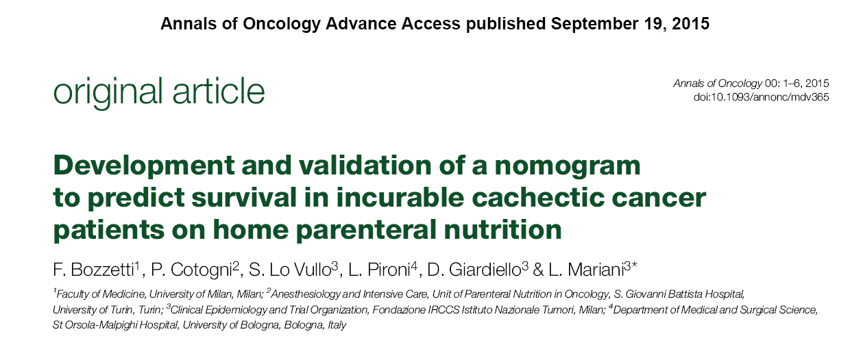
Modifikované Glasgowské prognostické skóre
CRP a albumin | skore
CRP pod 10, jakýkoli albumin | 0
CRP nad 10, albumin 35 a výše | 1
CRP nad 10, albumin pod 35 | 2
Glasgow progn.score
Performance
Meta (GIT, ovarium, jiné)
Medián přežití
Pravděpod. 3m
Pravděpod. 6m

Slide 65
Sex věk | Karnof PS | Nádor/metastázy | Alb/CRP | Predik. surv. | Reálný surv.
Ž 69 | 80 | Ovarium, dutina bř. | 32 / 0 | 5 měs. | 14+ měs.
Ž 62 | 80 | Ovarium, dutina bř. | 31 / 0 | 5 měs. | 41 měs.
Ž 50 | 35 | Ovarium, dutina bř. | 15 / 100 | 2 měs. | 1 měs.
Ž 81 | 50 | Pankreas, játra | 29 / 40 | 1 měs. | 1 měs.

Slide 66
Co mohu v prvé chvíli udělat ?
Vysvětlit význam výživy (případně comfort feeding)
Základní dietní rady
Upravit léky:
IPP, prokinetika
Mirtazapin 15-30mg/ večer
Omega-3 MK v dávce 2 g/d
Jiné: megestrol ac.? Kortikoidy ?? NSA ??
Sipping – jaký? timing ?
Doporučení do nutriční ambulance ? (ano x ne)

Slide 67
Osnova
Obecné principy a praktické aspekty
  Příčiny, diagnostika, výpočty, složení atd.
Guidelines
Základní principy terapie malnutrice v onkologii
Specifické situace v onkologii
Příklady
Odkazy a kontakty

Slide 68
Specifické situace a na co myslet
Žaludek
Před resekcí při neoadjuvanci: DEV via NJS.
Po resekci:
Malý žaludek - menší častější porce
Časný dumping – ne sladké a slané, po jídle ulehnout
Pozdní dumping – ne "rychlé" cukry
Sy přívodné kličky (po B II) - prokinetika, menší porce
Refluxní esofagitida – prokin., menší p., nelehat, sukralfát
Laktázový deficit - tvrdé sýry, kysané mléko
Dlouhodobá substituce:
železa, kalcia, vitaminu D, vitaminu B12 1000j i.m.a 3m

Slide 69
ORL
Dotaz na operatéra a radiač.onkologa zda PEG
Mukositida od 3-4.týdne (15.frakce), to je už na PEG pozdě
Dysfágie?
Jícen a GEJ
Myslet na aspir.pneumonii a mykozu jícnu
Nedat PEG při kurativní léčbě !! (PEJ)
Kolorektum
U chronické poradiačni enteritidy zvažovat DPV
Časté mukositidy z FU (= Xeloda = capecitabin), všechny režimy
Průjmy z irinotekanu (IRI)
Riť – 6 týdnů radiace

Slide 70
Potřeba včasného zavedení PEG vývoj hmotnosti před a po zavedení PEG, n=210
kg
hubnutí
PEG
stabilizace hmotnosti,
ale nevrátí se k původnímu stavu
PEG
měsíců
Loser et al, Dig Dis Sci 1998

Slide 71
Játra a žlučové cesty
substituovat ADEK vitaminy, při PTD parenterálně
Pankreas
Substituce s jídlem a tuky zkoušet
neuroendokrinním omezit serotonin (čaj, rajčata, čokoláda, arom. Sýry
Plíce
Dušnost, xerostomie
Ovarium
Emetogenni režim – 3 dny jen sipping
Dlouhé přežití – uvážit doplňkovou DPV
Radioterapie hrudního skeletu
- Za 3 týdny odynofagie, esofagitida, mykoza

Slide 72
Velmi pokročilý nádor – terminální fáze.
Hypometabolismus !
Absence hladu !
  (Cann, JAMA 1994)
Žízeň neřešitelná hydratací !
  (Bruera, J Clin Oncol 2012)
  1L x 0.1L s.c./den
  bez rozdílu v přežití, kvalitě života, příznacích
„Jídlo“ a pocit rel.pohody, autonomie, důstojnosti !

Slide 73
Umělá výživa je
Základní právo ?
USA; AMA Code of Medical Ethics’ … at the End of Life
ESPEN 2022 Wien
Medicínská intervence ?
Evropa
Sondová a PV jsou intervence, p.o.strava a ONS jsou bazální péče
(ESPEN Course)
EV a PV jsou intervence, když lze zlepšit stav/QOL; jinak jen comfort feeding (ESPEN geriatr.guidelines)
Nutná je m.j.definice cíle a non-maleficience, na závěr života comfort feeding (ESPEN etické guidelines)
Notes:
Prvou otázkou je ujištění, zda si skutečně smíme vybrat kdy ano/kdy ne.

Slide 74
Mohou nastat velmi odlišné situace:
Kompletní remise (onkolog.zdráv za cenu neschopnosti jíst)
V kurativní léčbě
V paliativní léčbě
Neléčitelný = B.S.C. … (co znamená “best“?)
Přežití (měsíce) u neresekovatelných tumorů na chemoth.:
Pankreas 5-6 Kolon/M1res. 65-74
Játra 5-10 Kolon/M1/1.linie 12-24
Žl.cesty 8-12 Kolon/M1/2.linie 13
Jícen/spino/ChRT 15 (7 M1) Plíce/NSCLC 10-12
Jícen/adeno/M1 10-11 Plíce/SCLC 10
Žaludek/ChRT 13 (6 RT) Ovarium/1.linie 26-41
Žaludek/M1 9-11 Ovarium/2.linie 18-27

Slide 75
Doporučitelné postupy:
(1) Používat vysokoproteinovou výživu (více L než G)
(2) Deset dní imunosippingu (proteinového sippingu) před velkou operací bez ohledu na stav výživy
(3) Na symptomatické/paliativní léčbě referovat k DPV jen v případě PS jasně nad 50% s nízkým CRP
(4) U nemocných v aktivní léčbě s permanentním CŽ vstupem uvážit časnou intermitentní noční doplňkovou DPV jakmile se zdá sipping/EV neefektivní. (Cave diabetici a rizkoví k refeeding sy)

Slide 76
Výživa v paliativní péči
Paliativní ve smyslu symptomatická
Kauzální protinádorová léčba ukončena
Prognóza může být různá
Cíl intervence
Soulad pacienta a pečujících ("aby to dávalo všem smysl")

Slide 77
Klinická výživa v paliativní péči je
medicínská intervence (Evropa, srovn. se zákl. právem – USA)
má svá pravidla kdy nezačít a jak skončit
pomáhá tím více, čím déle je podávána
odhad oček. přežití není jednoduchý, máme nástroje

Slide 78
Umělá výživa v paliativní péči je
Medicínská intervence
Evropa
Sondová a PV jsou intervence, p.o.strava a ONS jsou bazální péče
(ESPEN Course)
EV a PV jsou intervence, když lze zlepšit stav/QOL; jinak jen comfort feeding (ESPEN geriatr.guidelines)
Nutná je m.j.definice cíle a non-maleficience, na závěr života comfort feeding (ESPEN etické guidelines)
Notes:
Prvou otázkou je ujištění, zda si skutečně smíme vybrat kdy ano/kdy ne.

Slide 79
Domácí parenterální výživa
život zachraňující metoda
plná/doplňková
Indikace- tam, kde je nutná parenterální výživa a kde jediný důvod k hospitalizaci (a invaliditě) je její aplikace
nutná spolupráce pac. a rodiny, příznivé sociální prostředí
dobrý klinický stav PS Karnofsky nad 50%
Kontraindikace – nespolupráce, terminální stav?
Ideálně předem diskuze o možnosti ukončení
předpis v centrech (dpv.skvimp.cz), registr REDNUP
certifikovaná homecare

Slide 80
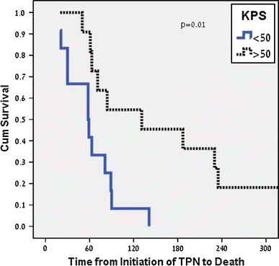
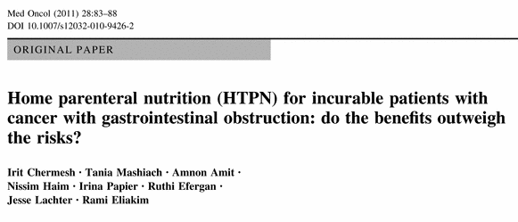
Pac. S lepším PS déle vydrží
Median survival was 140 days (20-783)

Slide 81
Indikace k DPV – 3 odlišné skupiny:
Kompletní remise za cenu neschopnosti jíst
(krátké střevo, píštěle, radiační enteritida atp.)
Dočasná potřeba DPV v průběhu stonání a léčby
(mukositida, proximální střevní píštěl atp.)
Pokračující neléčitelná choroba
(a doživotní potřeba DPV do smrti)

Slide 82
N=52, WL/6m = 17%
Každý 1 měsíc HPN přidá cca 1kg hmotnosti, 6 bodů KPS, 6 bodů QOL
 |  | 1m | 2m | 3m
61,5 | váha | +1,6 | +2,4 | +5
61,6 | KPS | +6 | +10 | +24
37,1 | QOL | - | +12 | +14
 | n | 39 | 22 | 15
Vashi, BMC Cancer 14: 593 (2014)
Notes:
Čím déle pacient přežije, tím větší má z metody zisk, nejen časový(!!!) ale i co do parametrů nutrice, performance a QOL. A naopak.

Slide 83
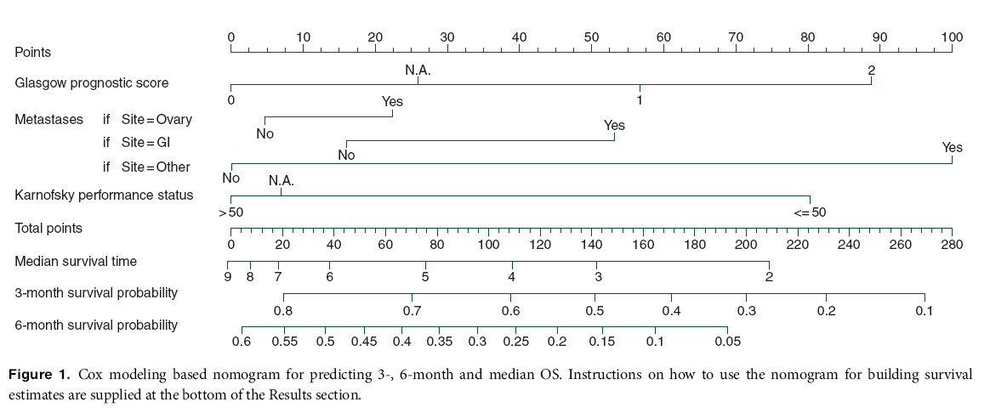
GPS
Meta: ovar.
GIT
jiné
KPS
Med.přežití
3m prob.
6m prob.

Slide 84
Rozhodování na počátku:
Klasická pravidla:
Hladovění limituje přežití více než nádor
Očekávané přežití je nad 2-3 měsíce
Bez vzdálených metastáz ??
Karnofski PS je nad 50%
Pacient i rodina jsou informováni o:
  rizicích
  neměnné prognóze základní dg.
  možnosti ukončení.

Slide 85
Inspirace nomogramem podle Bozzettiho:
Systémová zánětlivá odpověď (CRP)
Performance !
Různý význam metastáz podle prim.tumoru
Vhodné pořadí akcí:
diskuse s onkologem / paliatrem
rozhodnutí lékaře
diskuse s pacientem o reálném zisku z DPV,
důraz na nežádoucí účinky, omezení a rizika,
důraz na rychlost realizace!

Slide 86
Rozhodování na konci:
Kdy?
negativní vliv na QOL
neschopnost ambulantních návštěv
dokumentované selhání nutrice
Jak?
Při ambulantní kontrole s pacientem !
Odkaz na původní info o možnosti ukončení
Snížení frekvence nutričních vaků do spotřebování
Přechod na iv hydrataci
Předání do péče domácího hospicu.

Slide 87
Osnova
Obecné principy a praktické aspekty
  Příčiny, diagnostika, výpočty, složení atd.
Guidelines
Základní principy terapie malnutrice v onkologii
Specifické situace v onkologii
Příklady
Odkazy a kontakty

Slide 88
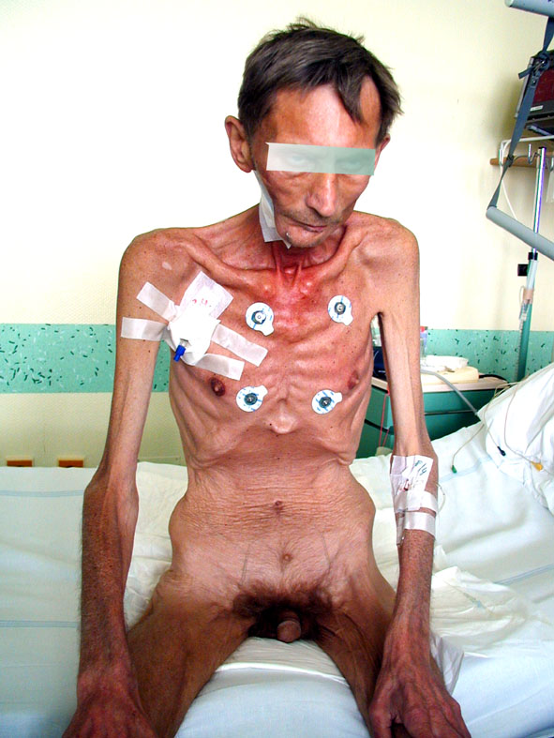
Pacient s nádorem
dutiny ústní
15 měsíců
multimodální
onkologické léčby,
zhubnutí o 45 %
Až v tomto stavu
odeslán k zavedení
gastrostomie
Nenávratná
kachexie
14 dnů před smrtí

Slide 89
Příklad 1
Odeslán ze spádové interny
Anamn. 2 měsíce bolesti břicha v epigastriu a nechutenství, postupně přešel na kašovitou, nyní toleruje jen po doušcích tekutou stravu.... popíjí Nutridrink - vypil zatím 1....
gastroskopie 3.1.2014: stenozující tumor
Histologie: nízce dif. spinoca
CT břicha 7.1.2014: v.s. TU stenóza distál. jícnu, bez průkazu infiltrace okolí, bez lymfadenopatie,
prakticky úplně chybí tuková tkáň v dutině břišní i podkoží
RTG S+P: normál. nález
AFP 6,34, CEA 1,4, Ca 19-9_ 10,2
KO: Hb 153
biochem: ure 16, kreat 125, CB 74, alb 52
Obj.: KI 60% - limitace těžkou kachexií, orient živě spolupracuje, bez klid dušnosti, ikteru a cyanosy, břicho propadlé pod niveau, bez rezist, perist++, atrofie svalstva,
DKK bez otoku.

Slide 90
Nutriční dotazník:
hmotnost: 40.5kg, výška: 160cm, BMI: méně než 18 [5b],
Chuť k jídlu: 100-75 % [0b],
Váhový úbytek: >5% / 1 měs., >10% / 6 měs. [5b],
Příjem stravy: < 1/2 porcí, > 5dní, kaše [5b],
Rizikové faktory (jiné): sepse, afty, ikterus .......[5b] - riziko: 20, riziko.
Závěr: TU dist. jícnu stenozující, bez meta, dg 1/2014
- histol.: spinoca
-kachexie limitující možnosti chirurg i protinádorové léčby
xxxxxx
vředová choroba duodena
Zhubl 22kg/ 6 týdnů, nyní 40kg

Slide 91



Slide 93
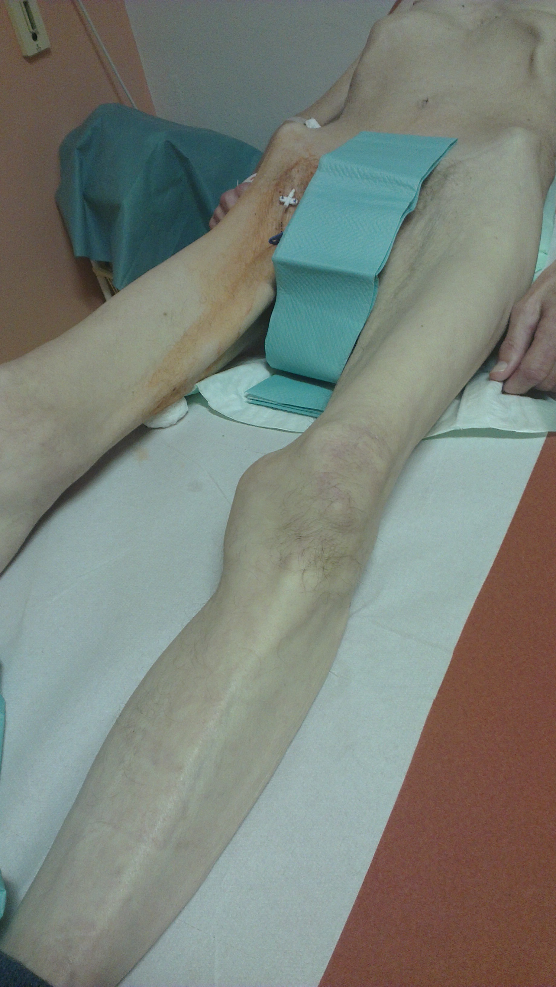

Slide 94


Slide 95
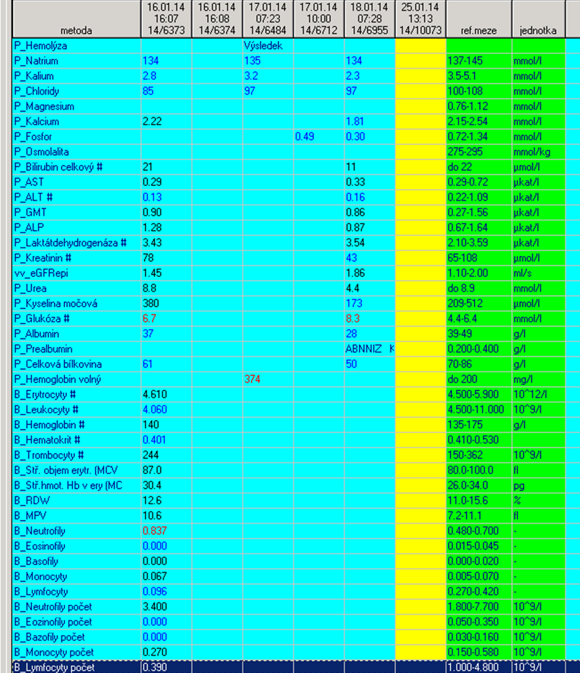

Slide 96
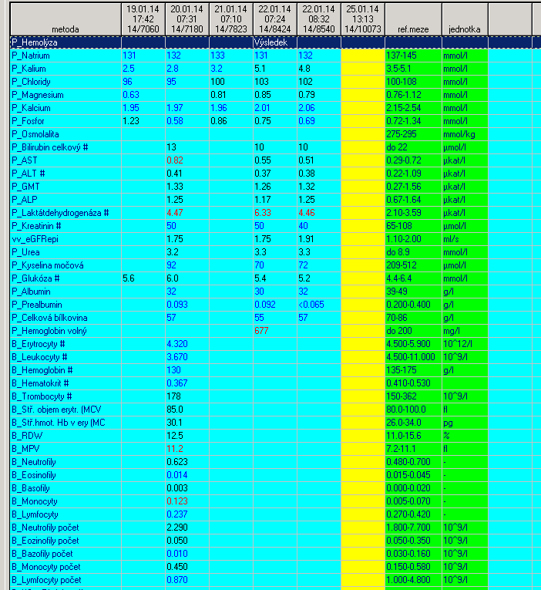

Slide 97
Následně zavedena NG sonda,
živen enterálně + CŽK ex pro infekci
Rozvoj bolestí břicha, zhoršení stavu
Překlad na ARO, oběhová nestabilita, dechová tíseň
Revize operační : arter. uzávěr AMS
  Nekrotizující enteritida, neslučitelné se životem
  Exitus let.

Slide 98

CAVE: refeeding syndrom
kdo?
  nízké BMI
  delší nedostatek živin
  pokus o rychlou realimentaci
hrozí
  hypokalémie, hypofosfatémie
  poruchy chování, vědomí
  srdeční selhání, smrt
jak na to?
  živit pomalu a postupně (např. 10-15kcal/kg a den)
  substituce (K, P, Thiamin)

Slide 99
Příklad 2
pac. 59let, ca žaludku, po 2 liniích paliativní léčby, po RT, léčba ukončena, dále symptomatická terapie
klinicky ileus nekompletní, nepolkne stravu, pouze tekutiny, část + sliny zvrací
hubnutí, slabost, PS2-3, dojde po chodbě
nejsou meta jater a plic.
T.č. parenterální výživa cestou i.v. portu, toleruje.
Pac. informován o možnosti domácí parenterální výživy, souhlasí a přeje si ji
T.č. malnutrice ohrožuje pac. více než základní onemocnění, indikována domácí parenterální výživa.

Slide 100
Cévní vstup: i.v. port
Ošetřování: sám + zaškolená homecare v Přerově, proplach FR 20ml pulsovitě
Zátky: Taurosept
Infúzní pumpa stacionární- cestou homecare nebo fy Meditech
Rozpis výživy- paliativní záměr
Olimel N7E 2000ml denně do portu, kapat po dobu 16-24hod během dne nebo noci podle domluvy (napojení, odpojení, podle mobility apod.)
podle stavu event. Ringerfundin 1000ml /2-24hod kapat spolu k zajištění hydratace, zpočátku např. obden vhodné
Cernevit + Addaven amp. přidat do vaku denně
parenterální lékové zabezpečení:
i.v. podle potřeby Degan 10mg při nevolnosti až 4xdenně, Controloc 40mg denně.
Taurosept 10x6ml, zátka do žilního vstupu při odpojení 2ml (po proplachu FR)

Slide 101
paliat. konsilium:
Plánován na propuštění domů s TPN. Domácí zázemí je dobré. Žije s manželkou, která je trvale doma, ochotní a schopná zajistit základní ošetřovatelskou péči.
Dle informace vedoucí terénních služeb Charity Přerov, jsou schopni u pacienta zajistit sesterskou (ošetřovatelskou) činnost v souvislostí domácí parenterální výživou v reřimu home care (925). Po tuto dobu by měla být lékařské péče vedena z ambulance paliativní onkologie MOÚ a z nutriční ambulance. V terminální fázi, po ukončení parenterální výživy je Charita schopna péči zajist kompexní péči v režimu 926 (trvalá dostupnost lékařské a ošetřovatelské péče). Na přechodu se budeme domlouvat.

Slide 102
edukace redukována
propustka 2. den na 3 dny
dimise za další 4 dny
exitus 2 dny po propuštění

Slide 103
„neúspěšné“ souhrn:
není čas
nedostatečná komunikace
nereálná očekávání (pac., oš. lékař)
nepřiměřené intervence
nedobře zajištěno (vzdálenost, homecare, spolupráce)

Slide 104
Příklad 3
muž 44let, ca žaludku, meta peritonea, chron. ileus, bez meta plic a jater, vyčerpaná onkol. léčba
Cévní vstup: PICC, zátky: Taurosept 2ml při delším odpojení, min. 3xtýdně
Obj.: KP komp., anikterus, KI 100%, okolí PICC klidné
pac. je schopen domácího pobytu s parenterální výživou, t.č. podvýživa omezuje více než základní onemocnění.
Indikována domácí parenterální výživa, edukován podrobně, zaučen, zvládá aplikaci.
Ošetřovatelská péče/domácí hospic po domluvě- hospic Vysočina, domluveno s dr. Brázdilovou
Infúzní pumpa zajištěna- zapůjčena mobilní pumpa Micrel mini rythmic (MOÚ) vč. batohu, náhradního zdroje, návodů

Slide 105
bez komplikací
odvodná NGS
léčba bolesti
péče domácího hospicu v režimu homecare
aktivní do konce
+ po 4 měsících
rodina spokojena

Slide 106
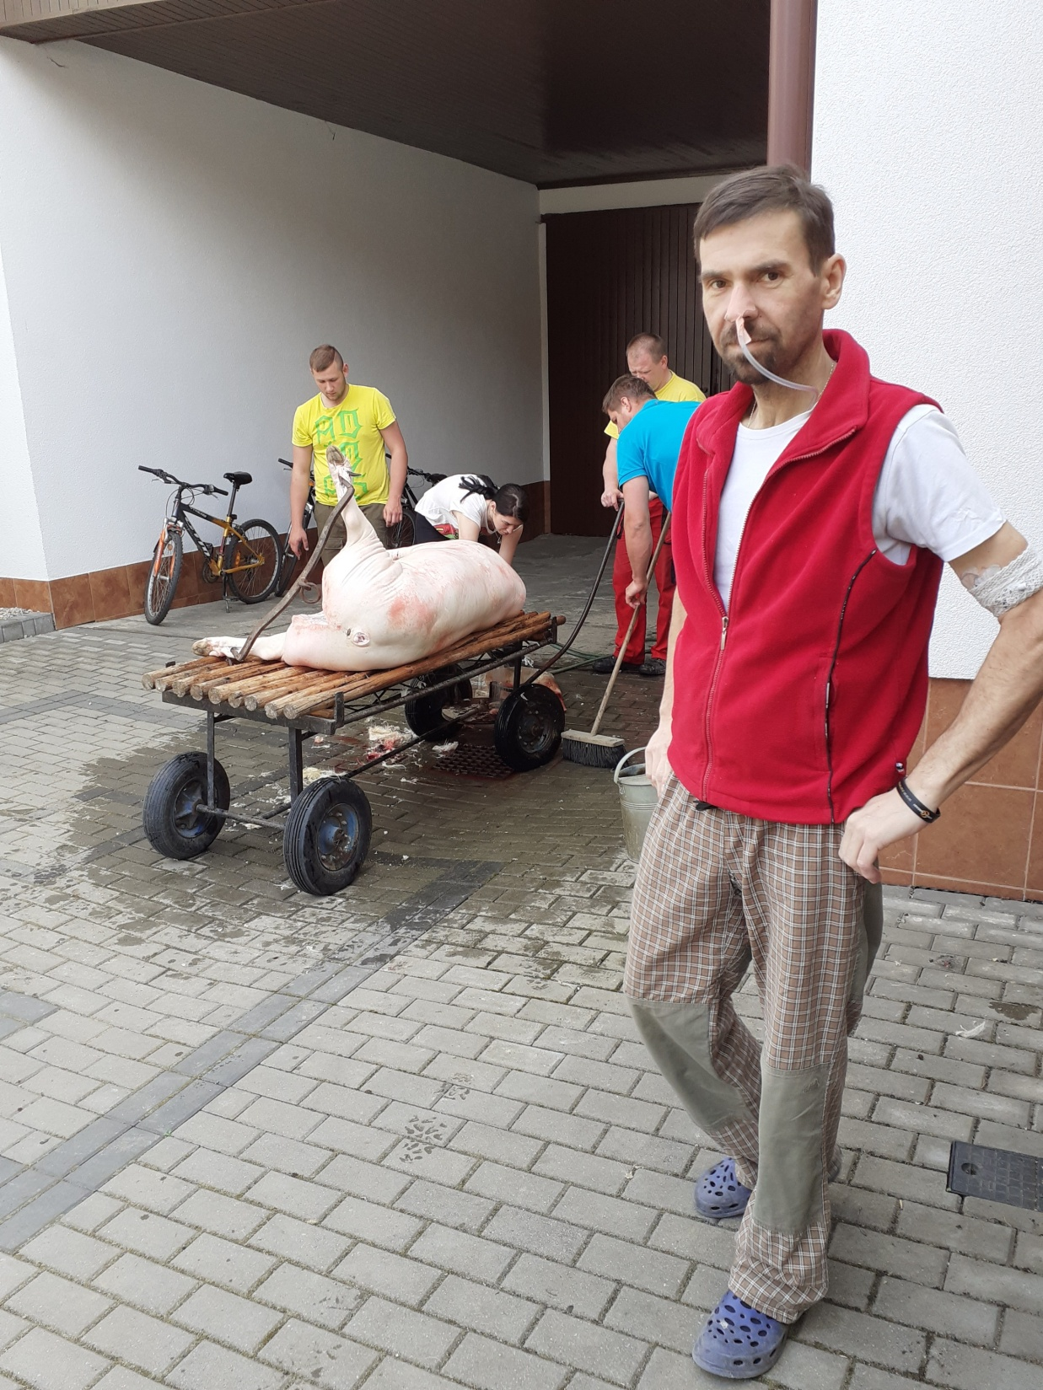
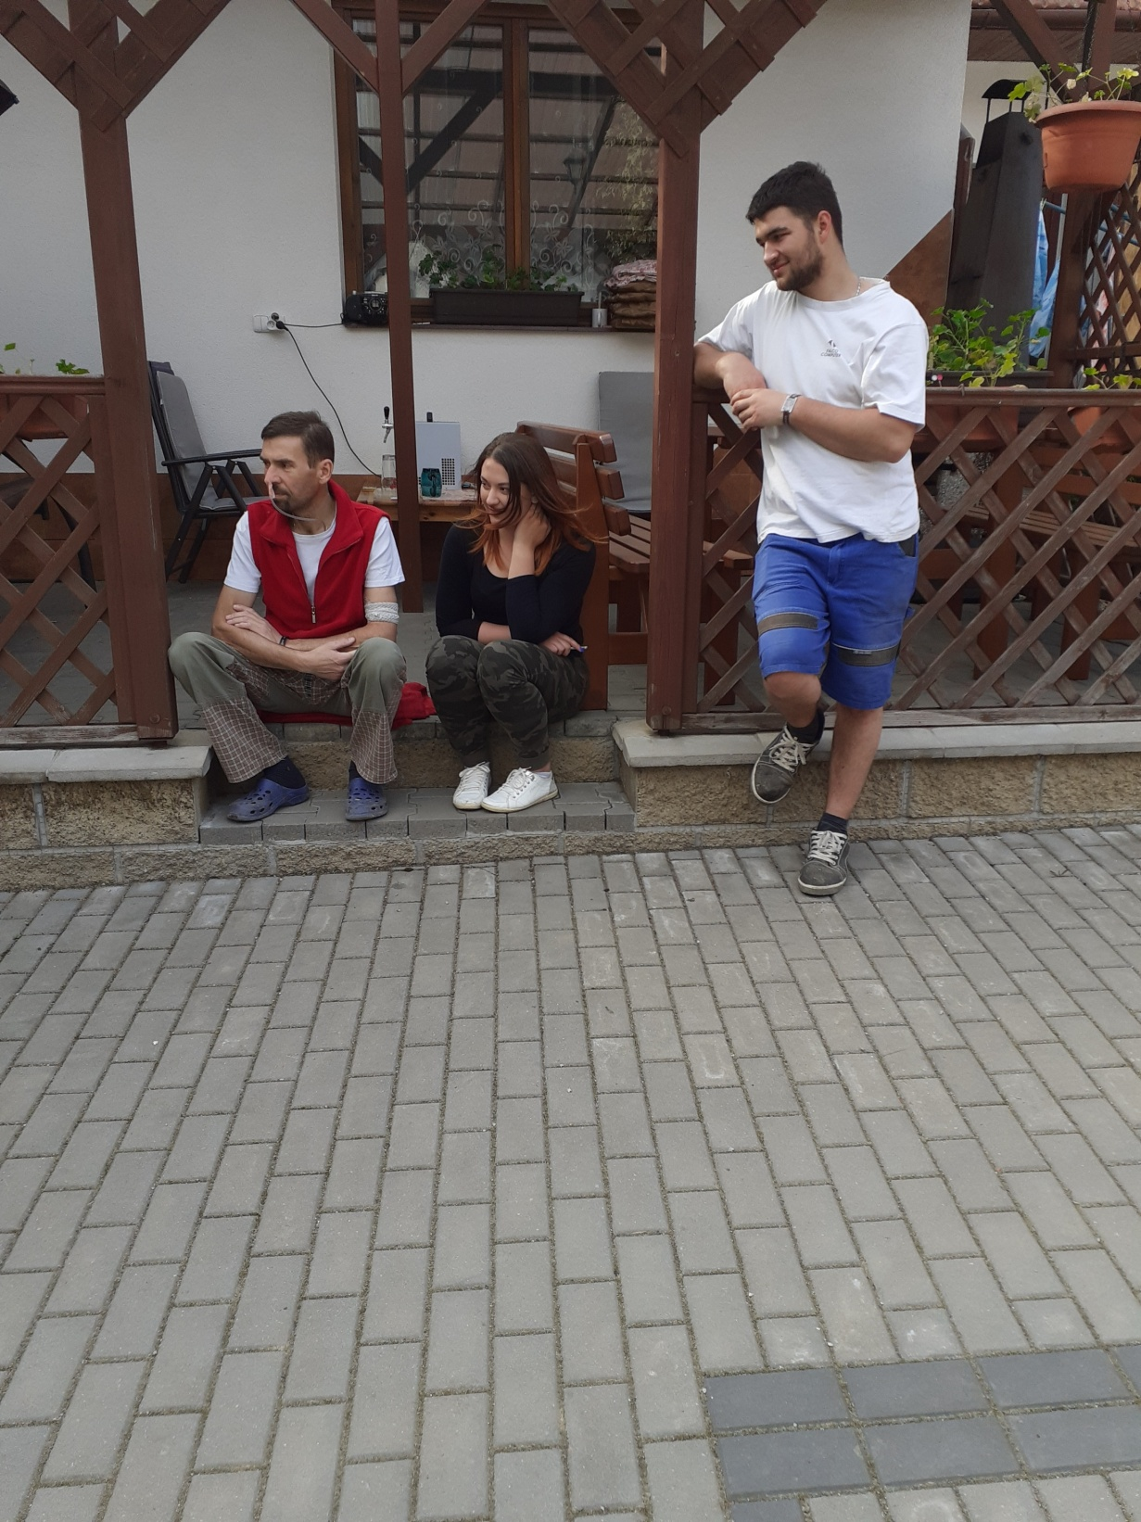

Slide 107
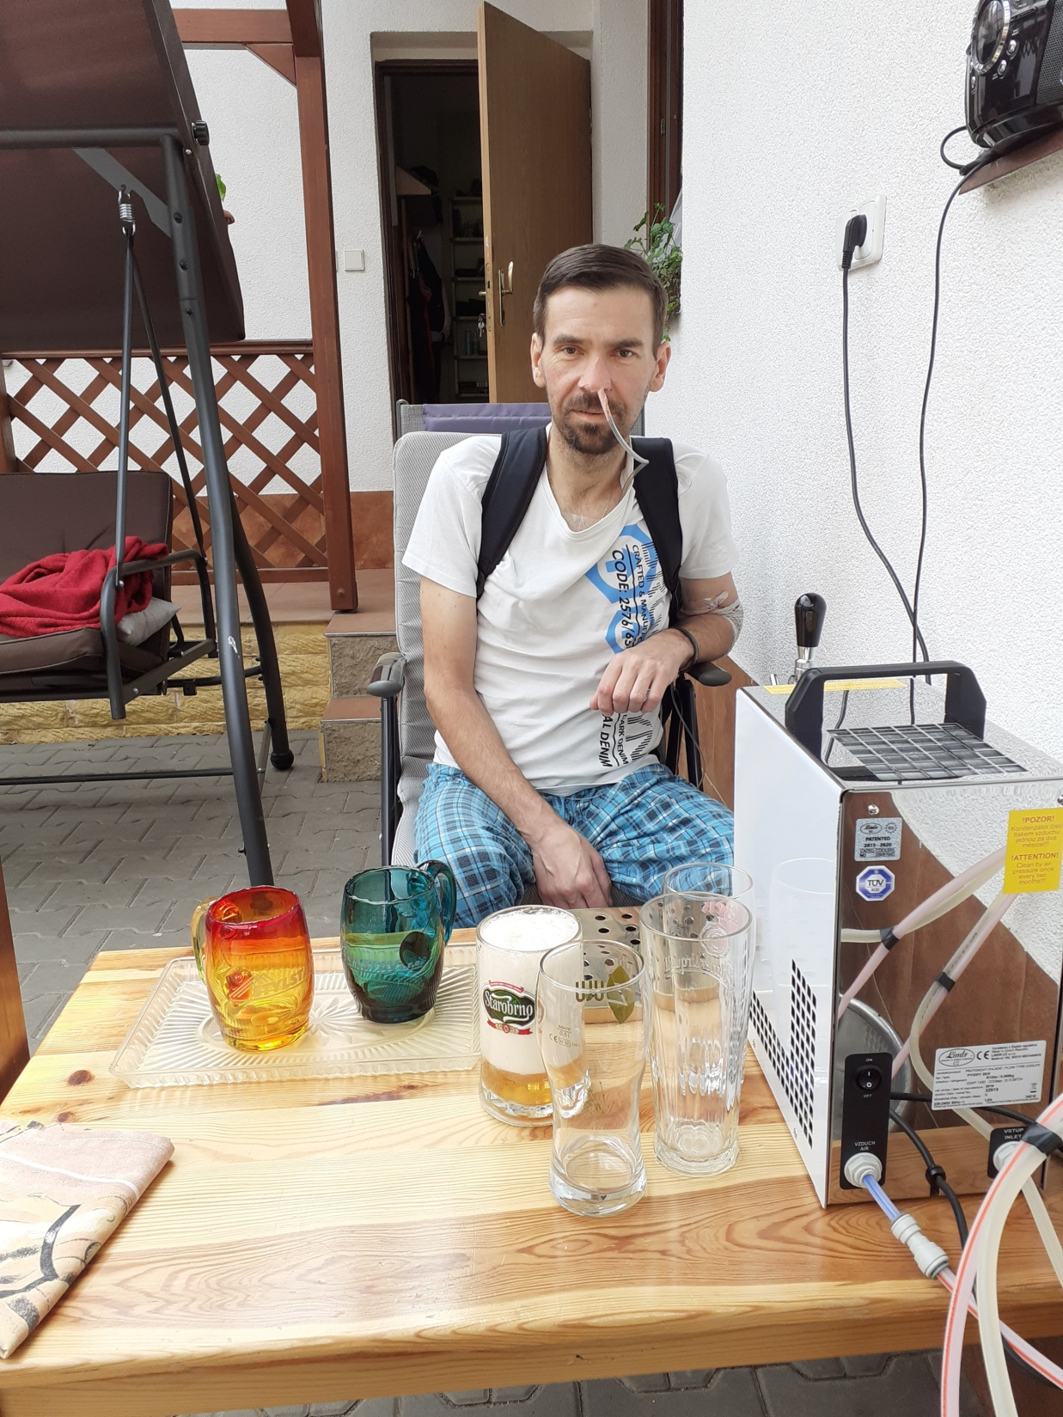
týden před smrtí

Slide 108
Osnova
Obecné principy platí malnutrice platí v onkologii
  Příčiny, diagnostika
Doporučení
Základní principy terapie malnutrice v onkologii
Příklady
Odkazy a kontakty

Slide 109


Slide 110
Kontakty a zdroje
Nutriční ambulance FN Brno- Bohunice
  Provoz denně
  Tel. 53223 2063, 3997
Česká společnost klinické výživy a intenzívní metabolické péče
  Nutriční ambulance- seznam a kontakty, centra DPV
  www.skvimp.cz
Česká onkologická společnost, Modrá kniha
  www.linkos.cz
www.onkonutrice.cz
PSNPO a materiály:
  http://www.linkos.cz/pracovni-skupiny-cos/pracovni-skupina-nutricni-pece-v-onkologii-pri-cos/

Slide 111
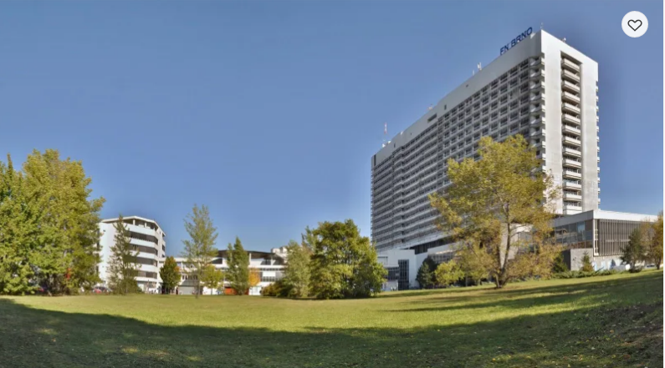



Děkuji za pozornost
MUDr. Štěpán Tuček, Ph.D.
22.4.2023

Slide 112
